Slide 1
08.07.2024| Podgorica

Slide 2
Prostorno planiranje
• Prostorno planiranje je metod kojim javni sektor utiče na buduću distribuciju aktivnosti i komunikacija u prostoru
Svrha prostornog planiranja:
- stvaranje racionalne prostorne organizacije
- balansiranje zahtjeva za izgradnjom
- unapređenje ekonomskog razvoja
koordinacija sektorskih politika u prostoru, ravnomjerna distribucija privrednih aktivnosti po regionima, regulisanje odnosa na zemljištu

Slide 3
Urbanizam – vid planiranja
• Društvena djelatnost koja se bavi izučavanjem, uređenjem i oblikovanjem prostora
Osnovni zadatak je regulisanje:
- korišćenja zemljišta
- građenja
- komunikacije
- javnog interesa
Instrumenti ovog vida planiranja su lokacijski određeni, sadrž detaljna pravila građenja, korišćenja zemljišta, zaštitu životne sredine, kulturne baštine i dr.

Slide 4
Planski dokument
• Planskim dokumentom definiše se organizacija, korišćenje i namjena prostora, kao i način realizacije planskih rješenja.
javni dokument
Donošenjem planskog dokumenta utvrđuje se javni interes za ekpropriaciju nepokretnosti, radi izgradnje planiranih objekata.

Slide 5
Zakonska regulativa iz oblasti planiranja prostora
Zakon o urbanističkom i
regionalnom planiranju 1964. god
Zakon o planiranju i
uređenju prosora
1976. godina
Zakon o planiranju i uređenju
prostora 1981. godina
Zakon o planiranju i uređenju
prostora 1985. godina
Zakon o planiranju i uređenju
prostora 1990. godina
Zakon o planiranju i
uređenju prostora 1995. god.
Zakon o planiranju i uređenju
prostora 2005. godina
Zakon o planiranju i uređenju
prostora 2008 – 2017.god.
Zakon o planiranju i
prostora i izgradnji
objekata 2017.god.

Slide 6
Zakon o urbanističkom i regionalnom planiranju 1964. godina
PP
Regionalni plan
UP
Urbanistički program, generalni urbanistički plan, detaljni urbanistički plan
Procedura izrade
Javnu uvid 30 dana
Procedura izrade
Period donošenja od 20 godina
Procedura izrade
Republički organ/opštinski organ izrađuje planove

Slide 7
Zakon o planiranju i uređenju prostora 1976. godina
Razvojni planovi
Prostorni plan Republike
Razvojni planovi
Regionalni prostorni plan
Razvojni planovi
Prostorni plan opštine
Razvojni planovi
Generalni urbanistički plan
Razvojni planovi
Prostorni plan područja posebne namjene
Razvoji planovi
Izrađuju ih organizacije (opšti i posebni uslovi)
Razmatraju se svake 5 godine u cilju odlučivanja o potrebi izmjena i dopuna
Razvojni planovi
Donose se na period 20-30 godina
Razvojni planovi

Slide 8
Zakon o planiranju i uređenju prostora 1976. godina
Urbanistički planovi
Detaljni urbanistički plan
Urbanistički planovi
Urbanistički projekat
Urbanistički planovi
Plan uređenja manjeg naselja
Urbanistički planovi
Stručna ocjena od strane komisije
Urbanistički planovi
Finansiraju se od nadležne društveno – političke zajednice

Slide 9
Zakon o planiranju i uređenju prostora 1981. godina
Razvojni planovi
Prostorni plan Republike
Razvojni planovi
Prostorni plan regiona
Razvojni planovi
Prostorni plan opštine
Razvojni planovi
Generalni urbanistički plan
Razvojni planovi
Prostorni plan područja posebne namjene
Razvoji planovi
Izrađuju ih organizacije
Razvojni planovi
Donose se na period 20-30 godina

Slide 10
Zakon o planiranju i uređenju prostora 1981. godina
Urbanistički planovi
Detaljni urbanistički plan
Urbanistički planovi
Urbanistički projekat
Urbanistički planovi
Plan uređenja manjeg naselja
Urbanistički planovi
Stručna ocjena od strane komisije
Urbanistički planovi
Finansiraju se od nadležne društveno – političke zajednice

Slide 11
Zakon planiranju i uređenju prostora 1985. godina
Razvojni planovi
Prostorni plan Republike
Razvojni planovi
Prostorni plan regiona
Razvojni planovi
Prostorni plan opštine
Razvojni planovi
Generalni urbanistički plan
Razvojni planovi
Prostorni plan područja posebne namjene
Razvoji planovi
Kategorija Nacrta plana

Slide 12
Zakon o planiranju i uređenju prostora 1985. godina
Urbanistički planovi
Detaljni urbanistički plan
Urbanistički planovi
Urbanistički projekat
Urbanistički planovi
Plan uređenja manjeg naselja
Urbanistički planovi
Stručna ocjena od strane komisije
Urbanistički planovi
Finansiraju se od nadležne društveno – političke zajednice i zainteresovanog korisnika prostora
Kategorija Nacta plana

Slide 13
Zakon o planiranju i uređenju prostora 1990. godina
Prostorni planovi
Prostorni plan Republike
Prostorni planovi
Prostorni plan regiona
Prostorni planovi
Prostorni plan opštine
Prsotorni planovi
Detaljni prostorni plan
Prostorni planovi
Prostorni plan područja posebne namjene
Prostorni planovi
Izrađuju ih ustanove ili preduzeća

Slide 14
Zakon o planiranju i uređenju postora 1990. godina
Urbanistički planovi
Generalni urbanistički plan
Urbanistički planovi
Urbanistički projekat
Urbanistički planovi
Propisivanje posebnog postupka za donošenje plana od strane Skupštine u slučaju elementarnih nepogoda
Finansiraju se i od zainteresovanog korisnika prostora
Urbanistički planovi

Slide 15
Zakon o planiranju i uređenju prostora 1995. godina
Prostorni planovi
Prostorni plan Republike
Prostorni planovi
Prostorni plan regiona
Prostorni planovi
Prostorni plan opštine
Prostorni planovi
Detaljni prostorni plan
Prostorni planovi
Prostorni plan područja posebne namjene
Prostorni planovi
Izrađuju ih ustanove ili preduzeća.

Slide 16
Zakon o planiranju i uređenju prostora 1995. godina
Urbanistički planovi
Urbanistički planovi
Urbanistički projekat
Urbanistički planovi
Urbanistički planovi
Stručna ocjena od strane komisije
Urbanistički planovi
Finansiraju se iz budžeta Republike/jedinice lokalne samouprave i zainteresovanog korisnika prostora.
Generalni urbanistički plan naselja
Uklapanje nezakonito podignutih objekata
Urbanistički planovi
Glavni urbanista

Slide 17
Zakon o planiranju i uređenju prostora 2005. godina
Državni planski dokumenti
Prostorni plan Republike
Državni planski dokumenti
Prostorni plan područja posebne namjene
Državni planski dokumenti
Detaljni prostorni plan
Državni planski dokumenti
Studija lokacije
Državni planski dokumenti
Katgorija odgovornog planera i planera.
Licenca
Podzakonski akt

Slide 18
Zakon o planiranju i uređenju prostora 2005. godina
Lokalni planski dokumenti
Lokalni planski dokumenti
Generalni urbanistički plan
Lokalni planski dokumenti
Lokalni planski dokumenti
Lokalni planski dokumenti
Prostorni plan jedinice lokalne samouprave
Detaljni urbanistički plan
Urbanistički projekat
Lokalni planski dokumenti
Lokalna studija lokacije
dostava planskog dokumenta na saglasnost

Slide 19
Zakon o uređenju prostora i izgradnji objekata 2008-2017. godina
Prostorni plan područja posebne namjene
Državni planski dokumenti
Detaljni prostorni plan
Državni planski dokumenti
Državna studija lokacije
Državni planski dokumenti
Katgorija odgovornog planera i planera.
Licenca
Podzakonski akt
Državni planski dokumenti
Državni planski dokumenti
Prostorni plan Crne Gore
Praćenje stanja u prostoru

Slide 20
Zakon o uređenju prostora i izgradnji objkata 2008 -2017. godina
Lokalni planski dokumenti
Lokalni planski dokumenti
Lokalni planski dokumenti
Lokalni planski dokumenti
Prostorni plan jedinice lokalne samouprave
Detaljni urbanistički plan
Urbanistički projekat
Lokalni planski dokumenti
Lokalna studija lokacije
Dostava planskog dokumenta na mišljenje/saglasnost
Skraćeni postupak donošenja planskog dokumenta – najmanja površina 10 ha
Separat sa UTU

Slide 21
Analiza zakonskih rješenja zemalja bivše SFRJ
MAKEDONIJA
Vrste planova:
Prostorni plan Republike Makedonije i
Urbanistički planovi:
Generalni urbanistički plan,
Detaljni urbanistički plan,
Urbanistički plan sela I
Urbanistički plan van naselja
Izradu planova obavljaju pravna lica koja imaju licencu za obavljanje djelatnosti.
Agencija za prostorno planiranje – efikasno sprovođenje politike planiranja i uređenja prostora

Slide 22
Analiza zakonskih rješenja zemalja bivše SFRJ
SLOVENIJE
Vrste planova:
Prostorni strateški akti:
- Strategija prostornog razvoja Slovenij
- Regionalni prostorni plan
- Opštinski prostorni plan i
Prostorni provedbeni akti:
DPN (nacionalni prostorni plan),
uredba o najprikladnijoj varijanti,
uredba o zaštićenom prostoru prostornog planiranja od nacionalnog značaja,
OPN (nacionalni prostorni plan),
OPPN (opštinski detaljni prostorni plan) i
pravilnik o uređivanju slike naselja i pejzaža.
Obrađivač prostornog plana je pravno ili fizičko lice
Strategija prostornog razvoja Slovenije donosi se na osnovu praćenje, analiza i procjena stanja u prostoru, Izvještaja o razvoju Slovenije – priprema je Ministarstvo nadležno za poslove planiranja

Slide 23
Analiza zakonskih rješenja zemalja bivše SFRJ
SRBIJA
Vrste planova:
Prostorni planovi:
Prostorni plan Republika Srbije
Regionalni prostorni plan
Prostorni plan jedinice lokalne samouprave
Prostorni plan podruja posebne namjene
Urbanistički planovi:
Generalni urbanistički plan
Plan generalne regulacije
Plan detaljne regulacije
Planske dokumente izrađuje javno preduzeće koje je osnovala Republika Srbija, autonomna pokrajina ili jedinica lokalne samouprave, kao i druga pravna lica osnovana u skladu sa matičnim zakonom.

Slide 24
Analiza zakonskih rješenja zemalja bivše SFRJ
HRVATSKA
Vrste planova:
Državni plan prostornog razvoja,
Prostorni planovi područja posebnih obilježja,
Urbanistički plan uređenja državnog značaja,
Prostorni plan županije,
Prostorni plan Grada Zagreba,
Urbanistički plan uređenja županijskog značaja,
Prostorni plan uređenja grada, odnosno općine,
Generalni urbanistički plan i
Urbanistički plan uređenja
Urbanistički plan uređenja državnog značaja,
Urbanistički plan uređenja županijskog značaja i
Urbanistički plan uređenja koji donosi predstavničko tijelo jedinice lokalne samouprave
Zakonom o poslovima i djelatnostima prostornog uređenja i gradnje (vlastitom uredu ovlastenog arhitekta, zajednickom uredu i/ili u pravnom licu registrovanom za obavljanje strucnih poslova prostornog uređenja, zavodu za prostorno uređenje županije, Grada Zagreba, odnosno velikoga grada ili Hrvatskom zavodu za prostorni razvoj)

Slide 25
Analiza zakonskih rješenja zemalja bivše SFRJ
BOSNA I HERCEGOVINA
Vrste planova:
- Prostorni plan:
Prostorni plan Federacije Bosne i Hercegovine - prostorni plan kantona,
Prostorni plan područja posebnih obilježja,
Prostorni plan opšine (osim za opšine koje ulaze u sastav gradova Sarajevo i Mostar);
- Urbanistički plan;
- Detaljni planski dokumenti:
Regulacioni planovi,
Urbanistički projekti.
Izrada planskog dokumenta može se povjeriti pravnom licu registrovanom za obavljanje tih poslova u skladu sa Zakonom o javnim nabavkama.

Slide 26
Zakon o planiranju prostora i izgradnji objekata 2017. godina
planski dokumenti
planski dokumenti
Prostorni plan Crne Gore
Plan Generalne regulacije

Slide 27
Prostorni plan Crne Gore/Plan Generalne regulacije
…. Regulativa
Donošenje Odluke o izradi PPCG
Imenovanje Rukovodioca izrade PPCG
Analiza postojećeg stanja, organizacije, uređenja i korišćenja prostora
Priprema Koncepta planskog dokumenta
Organizacija prethodnog učešća javnosti
4. Priprema Nacrta planskog dokumenta
5. Sprovođenje javne rasprave
6. Priprema predloga planskog dokumenta
Saglasnosti organa za tehničke uslove i mišljena loalnih samouprava
Pozitivno mišljenje od strane Savjeta za reviziju
Utvrđivanje od strane Vlade Crne Gore
digatal plans
digatal plans
Donošenje od strane Skupštine Crne Gore

Slide 28
Sprovođenje Plana Generalne regulacije
Izrada urbanističkog projekta
Odluku o izradi donosi skupština jedinice lokalne samouprave
Privedno društvo
PZ priprema Glavni gradski arhitekta uz pribavljeno mišljenje Glavnog državnog arhitekte
Revizija od strane komisije
Dostava UP na saglasnost GDA
Elaborat parcelacije
U skladu sa pravilima parcelacije definisanim PGR-om
Jedinica građevinskog zemljišta na nivou bloka
Određuju se urbanističke parcele

Slide 29
Kako unaprijediti postupak izrade planova?
Dokumentaciona osnova i informacioni sistem o prostoru:
ažurne digitalne geodetsko-topografsko-kartografske podloge u državnom referentnom sistemu;
georeferencirane orto-foto snimke;
podatke o stanovništvu;
prostorne podatke o: a) izgrađenim područjima na teritoriji države, odnosno jedinice lokalne samoprave; b) planiranim građevinskim područjima na teritoriji države, odnosno jedinice lokalne samouprave; c) postojećim i planiranim namjenama površina; č) postojećim i planiranim gustinama stanovanja; ć) objektima komunalne infrastrukture (zelene površine, pijace, deponije, groblja, itd); d) trasama, profilima i kapacitetima za objekte infrastrukture - saobraćajne, hidrotehničke, elektroenergetske, telekomunikacione, radiodifuzne mreže; dž) energetskim objektima; đ) prirodnim resursima sa kvalitativnim i kvantitativnim obilježjima; e) poljoprivrednom, šumskom i vodnom zemljištu; f) koncesionim područjima; g) seizmičkim i geološkim karakteristikama terena; h) plavnim područjima; i) klizištima; j) mapiranju buke; k) bespravnim objektima; l) podnijetim prijavama za građenje objekata, odnosno prijavama za postavljanje privremenih objekata; lj) preduzetim inspekcijskim mjerama; m) prirodnoj baštini; n) kulturnoj baštini; nj) zaštićenim područjima; o) vodoizvorištima; p) privredi; r) društvenim djelatnostima; s) turizmu; i š) komunalnim djelatnostima;
građevinske i upotrebne dozvole za složene inženjerske objekte;
prijave i rješenja o legalizaciji; i
druge podatke od značaja za vođenje dokumentacione osnove.

Slide 30
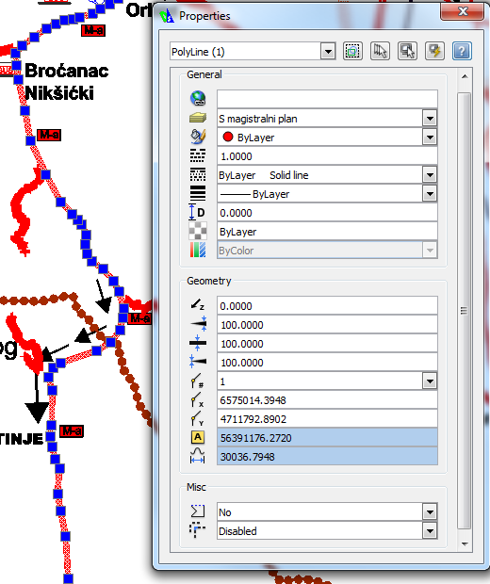
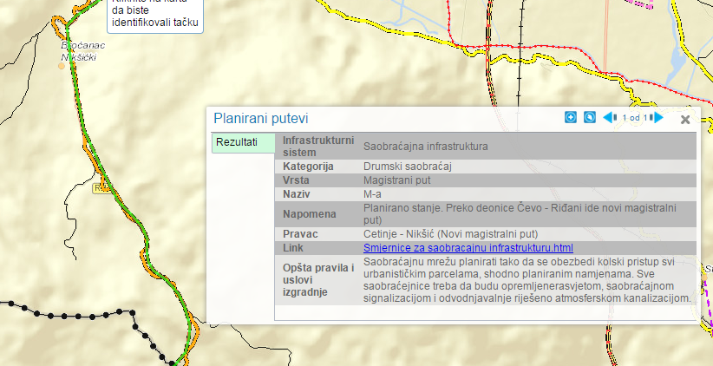
Razlike među podacima CAD/GIS

Slide 31
HVALA NA PAŽNJI!

